Slide 1
Analyse de données qualitatives (analyse thématique)
Méthode déductive ou méthode inductive

Slide 2
Introduction
Comprendre et mettre en application les différentes étapes du codage et de l’analyse de données qualitatives faisant appel aux méthodes d’analyse thématique.
Session 1 : découvrir le codage déductif et le codage inductif à travers des exemples de données réelles.
Session 2 : dégager des thèmes à partir de données qualitatives codées.
Notes:
Présentez le contexte et l’objectif de nos quatre sessions de formation.
À l’issue de la formation dispensée en mai, nous avons jugé nécessaire de vous faire mieux connaître et mettre en pratique les différentes étapes du codage et de l’analyse de données qualitatives.
Nous allons consacrer 4 sessions, réparties sur 4 jours, à ces différentes étapes.
Nous utiliserons des ensembles de données mis à disposition par Oxfam pour être aussi près que possible de la réalité.
Nous vous distribuerons des cas pratiques sur lesquels vous pourrez vous exercer en dehors des sessions.
Présentez les animateurs. Demandez aux participants de se présenter à tour de rôle ?
Petite entrée en matière. « POLEF – Poll everywhere »
Objectifs de la session d’aujourd’hui
1. Passer en revue et analyser ensemble les différentes étapes du codage et de l’analyse de données qualitatives faisant appel aux méthodes d’analyse thématique.
2. Appliquer les techniques de codage déductif et inductif à des exemples de données réelles.

Slide 3
Objectifs de cette session
Passer en revue les différentes étapes de l’analyse de données qualitatives faisant appel aux méthodes d’analyse thématique.
Appliquer les techniques de codage déductif et inductif à des exemples de données réelles.
Notes:
Présentez les objectifs de la session et donnez un rapide aperçu de celle-ci :
Rappeler aux participants les différentes étapes de l’analyse de données qualitatives faisant appel aux méthodes d’analyse thématique.
Effectuer une analyse poussée du codage inductif et déductif à travers des exemples concrets tirés de programmes mis en œuvre par Oxfam.
Présenter un exercice pratique de codage inductif et déductif, que les participants auront à réaliser individuellement pour la deuxième session.

Slide 4
Étapes de l’analyse thématique de données – et comment/dans quels cas nous pouvons les adapter aux EQR
Étape 1 :
Transcrire et traduire
Étape 2 :
Coder
Étape 3 :
Dégager des thèmes
Étape 4 :
Classer les résultats clés par ordre de priorité et rédiger les thèmes
Étape 5 :
Utiliser les thèmes et résultats clés comme base de données factuelles
Notes:
Comment adapter : ne pas procéder à la transcription ou ne transcrire que certains éléments.
Réalisation du codage en équipes (accélère le processus mais il est alors important de bien communiquer et d’établir un livre de codes d’usage obligatoire pour tous).
Passons à présent à l’objectif de la session : comprendre et mettre en pratique les différentes étapes du codage et de l’analyse de données qualitatives faisant appel à des méthodes d’analyse thématique.
Même s’il existe de nombreuses méthodes pour analyser des données qualitatives, c’est l’analyse thématique qui nous intéresse ici.
On considère généralement que l’analyse thématique est la plus adaptée pour faire parler des données qualitatives produites dans des contextes humanitaires, dans la mesure où il s’agit d’une méthode rigoureuse, menée par étapes distinctes et permettant de contrôler rétrospectivement les décisions et les processus appliqués. En outre, elle est relativement simple à mettre en œuvre.
Elle constitue un moyen de révéler des thèmes à partir de sources textuelles comme des transcriptions d’entretiens ou de discussions de groupe, ainsi que de traiter de grandes quantités d’informations pour en faire émerger des réponses à une question de recherche ou à une question opérationnelle.
Le processus peut se diviser en cinq étapes.
Cette session porte essentiellement sur le codage.

Slide 5
Coder
Un code est généralement un mot ou une expression qui représente une idée récurrente ou un élément caractéristique identifié dans des données.
Le codage peut être réalisé sous Word, Excel ou avec un logiciel d’analyse qualitative, voire avec un papier et un crayon.
La méthode à appliquer dépend du volume et du type de données à analyser, du degré de précision de la question à étudier, ainsi que de vos préférences en tant qu’analyste.
Notes:
Avant d’afficher la réponse, demandez au groupe ce qu’est un code :
Donc, qu’est-ce qu’un code ?
(rappelez simplement que les termes « code », « catégorie » ou « thème » sont souvent utilisés indifféremment – alors qu’ils renvoient en réalité à des notions distinctes.)
Un code est généralement un mot ou une expression qui représente une idée récurrente ou un élément caractéristique identifié dans des données. Par exemple, vous remarquez qu’une idée ou caractéristique clé ressortant des réponses des participants est leur « faible motivation » pour changer de comportement. Le codage nécessite de lire les données et de relever les différents passages qui expriment cette idée ou caractéristique. Vous devez alors attribuer des étiquettes à ces données (donc, aux parties du texte), ce que vous pouvez faire en notant en face les initiales « FM », ou en surlignant ces passages de la couleur convenue.
Est-ce que quelqu’un connaît une méthode autre que l’utilisation d’initiales ou d’un code couleur ?
Il existe bien sûr de nombreuses façons de faire et la méthode la plus adaptée dépend du volume et du type de données à analyser, du degré de précision de la question ou du thème considéré, mais aussi des préférences de l’analyste. Nous donnerons deux exemples, basés sur des logiciels très répandus : Word et Excel. Le codage peut aussi se faire au moyen d’un logiciel d’analyse de données qualitatives (comme décrit dans la section finale), voire avec un papier et un crayon.

Slide 6

Quelles sont les idées ou caractéristiques qui ressortent du texte ?
Nous étudions les risques rencontrés pendant un déplacement
Des habitants du camp sont partis vers les villages de Landheer, Shinbirale, Qaloocan et Shandheeye, dans la région de Buhodle en Éthiopie, afin de trouver de l'eau et des pâturages pour leurs troupeaux. Ce sont la faim et la soif qui ont été les plus éprouvantes pendant la migration car nous n’avions nulle part où acheter de la nourriture et nous n'avions pas emporté suffisamment de provisions. Nous avons également craint d'être pris dans la guerre en cours. Les femmes et les enfants ont été les plus durement touchés car ils sont physiquement vulnérables. Surtout les femmes enceintes, parce qu’elles avaient du mal à se déplacer ou à suivre le rythme. Certaines ont accouché en cours de route, alors qu’il n’y avait ni sage-femme, ni hôpital. Souvent, des familles se séparaient parce qu’il leur était impossible de se déplacer ensemble en toute sécurité.
Notes:
Entraînons-nous avec un exemple.
Accordez aux participants quelques minutes pour lire l’extrait d’un entretien sur les risques rencontrés pendant un déplacement.
Demandez-leur de lever la main/d’utiliser le service de messagerie instantanée pour répondre.
Une fois qu’ils auront énoncé les caractéristiques ou idées présentes dans le texte, expliquez que les codes devraient représenter les idées communes qui émergent de plusieurs ensembles de données ou de plusieurs transcriptions.
2 ou 3 codes : femmes enceintes en situation de risque.

Slide 7
Codes et sous-codes
Vulnérabilité des femmes enceintes – VFE
Code
Manque de mobilité des femmes enceintes – MM
Accès limité aux soins de santé maternelle – SSM
Sous-code
Notes:
Avec un ensemble de données de qualité, il est souvent possible de hiérarchiser les idées ou caractéristiques en codes et sous-codes.
Voici un exemple de hiérarchie établie après analyse de l’exemple précédent. Les relations entre les codes et les sous-codes sont évidentes.
Vous pourriez utiliser un livre de codes pour visualiser et consigner les différents codes et sous-codes, généralement en les complétant d’une explication plus détaillée.
Nous reviendrons plus tard sur les livres de codes.

Slide 8
Codage déductif ou codage inductif
CODAGE INDUCTIF
Les codes ne sont pas prédéfinis mais créés à mesure que vous prenez connaissance des données.
Méthode pouvant être utile si votre question de recherche est plus large, que vous adoptez une approche exploratoire et ne voulez pas être influencé·e par des idées préconçues quant aux thèmes les plus importants.
CODAGE DÉDUCTIF
Une liste de codes est prédéfinie avant d’entamer votre analyse.
Méthode pouvant être utile si vous avez déjà une bonne idée des questions et/ou des idées que vous souhaitez étudier.
Il est possible de combiner les deux méthodes
Notes:
Il existe deux grandes approches du codage.
Quelqu’un peut-il expliquer la différence entre codage inductif et codage déductif ?
Codage déductif ou codage inductif
Avec le codage déductif, vous créez un ensemble de codes prédéfinis avant d’entamer votre analyse. Cette méthode peut être utile si vous avez déjà une bonne idée des questions de recherche auxquelles vous souhaitez répondre et des types de thèmes que vous voulez explorer. Vous pouvez aussi avoir une idée des types de thèmes qui ressortiront des données après examen des recherches précédentes. Par exemple, si vous savez que vous voulez étudier les risques rencontrés pendant un déplacement, vous pouvez établir d’emblée quelques codes relatifs au conflit, aux problèmes de santé, à la faim, etc. Vous parcourez alors les données et identifiez les parties qui se rapportent à ces codes. Les questions peuvent déjà avoir été définies par un partenaire technique ou être liées à une question spécifique en lien avec le programme.
Quel inconvénient pourrait présenter le codage déductif ?
Le codage déductif peut présenter l’inconvénient de créer un biais et vous empêcher de remarquer l’apparition de nouveaux thèmes auxquels vous ne vous attendiez pas. Par conséquent, efforcez-vous de rechercher expressément des éléments contradictoires dans les données afin de réduire au minimum le risque d’être influencé par un biais ou d’omettre des points importants.
Au contraire, le codage inductif signifie que vous ne disposez pas de codes au préalable, et que vous les créez à mesure que vous découvrez les données. Cette méthode peut être utile si votre question de recherche est plus large et que vous ne voulez pas être influencé·e par des idées préconçues quant aux thèmes les plus importants. Cette méthode peut en revanche prendre plus de temps car les codes émergent et changent tout au long du processus. Cela peut vous imposer de revenir en arrière et de recoder des données à mesure que de nouveaux éclairages apparaissent.
Un bon compromis consiste à combiner les méthodes déductive et inductive, en commençant par établir un livre de codes a priori, tout en restant disposé à modifier les codes préétablis, à en ajouter de nouveaux, ou encore à les regrouper ou à les fractionner à mesure que de nouveaux thèmes sont mis en évidence.
Posez les questions suivantes aux participants : Quel type de codage utilisez-vous dans vos programmes ? Dans quels cas utiliseriez-vous le codage inductif plutôt que le déductif ?

Slide 9
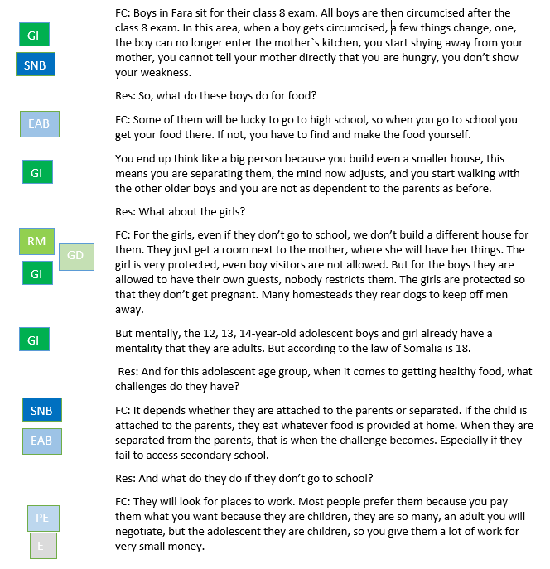
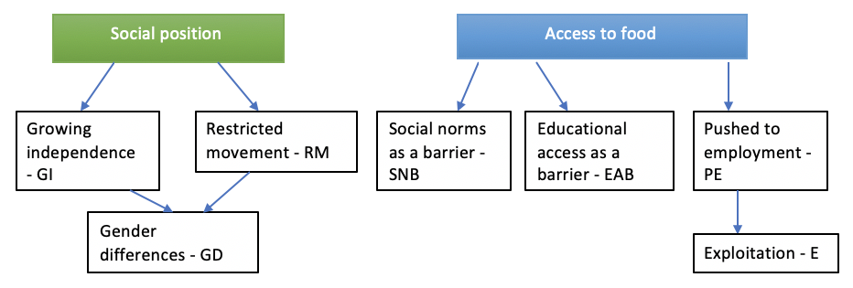

Coder sous Word
Entretien avec un informateur clé – Sujet de recherche : santé des adolescents
Lieu : Village de Fara à Bagara en Somalie
Participant : chef du village de Fara (FC)
Notes:
Concrètement, à quoi ressemble le codage ?
Cet exemple est tiré d’une recherche qualitative sur les problèmes de santé des adolescents en Somalie.
Dans l’exemple, cinq codes ont été appliqués (énoncez-les), ainsi que deux sous-codes, qui ont été regroupés en deux thèmes.
La marche à suivre pour coder cette transcription d’entretien avec un logiciel de traitement de texte simple (p. ex. Microsoft Word), ou sur papier, serait la suivante :
Si toutes vos données sont saisies dans Word ou un logiciel de traitement de texte similaire (p. ex. transcriptions tapées sur ordinateur), vous pouvez insérer l’ensemble du texte dans un tableau doté d’une colonne latérale libre.
À mesure que vous lisez le texte, saisissez dans la colonne libre les codes correspondants en face de chaque segment de données pertinent.
Exemple SNB (normes sociales constituant un obstacle) dans le paragraphe 1.
À condition de n’avoir pas trop de codes, il peut être utile d’attribuer une couleur à chaque code, de sorte à visualiser plus facilement les différents thèmes qui se dégagent du texte, ainsi que leur fréquence. Vous pouvez tout aussi bien surligner le texte de la couleur désirée pour une meilleure visibilité.
Vous pouvez employer cette méthode directement sur des notes manuscrites ; il suffit pour cela de tracer une marge sur le côté pour y inscrire vos codes.
Remarquez que certains segments de texte peuvent renvoyer à plusieurs codes.

Slide 10
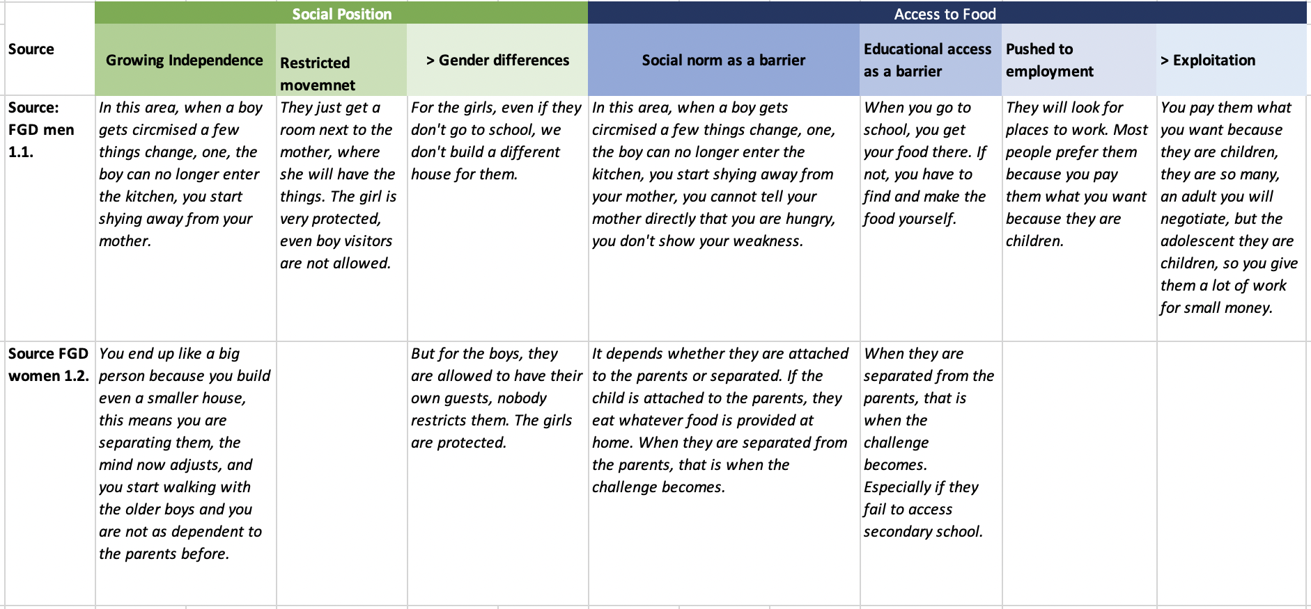
Coder sous Excel
Notes:
Coder dans un logiciel tableur simple (p. ex. Microsoft Excel)
Créez un tableau Excel (ou similaire) en saisissant vos codes et sous-codes dans les lignes du haut, et/ou ajoutez de nouvelles colonnes au fur et à mesure.
À mesure que vous lisez les différentes transcriptions, copiez et collez les segments de texte pertinents dans la colonne du code correspondant, afin de regrouper dans la même colonne toutes les données liées à ce code et de pouvoir les parcourir plus facilement à un stade ultérieur.
Le codage est une question de préférence personnelle.
Comment fait-on à Oxfam ?

Slide 11
Livres de codes
Qu’est-ce qu’un livre de codes ? Pourquoi l’utiliser ?
Codage inductif – livre élaboré au fur et à mesure
Codage déductif – livre préparé avant le début de l’analyse
Ou combinaison des deux approches
Notes:
Voyons à présent les livres de codes.
Ceux-ci sont particulièrement importants pour garantir que :
tout le monde applique les mêmes codes (lorsque plusieurs personnes participent au codage et à l’analyse) ;
tout le monde comprend les différentes « étiquettes » (codes) de la même façon ;
les changements ou les nouveaux codes sont intégrés par consensus.
Le cas échéant, il est essentiel que les membres de l’équipe communiquent en permanence durant la phase d’analyse pour s’assurer que tous les codeurs comprennent de la même façon ce que les étiquettes recouvrent, ainsi que pour convenir de tout changement ou de tout ajout de codes tout au long du processus.
Si vous avez opté pour la méthode déductive, vous pouvez préparer votre « livre de codes » avant d’entamer l’analyse. Si vous choisissez le codage inductif, vous pouvez l’élaborer au fur et à mesure. Celui-ci peut consister en une simple liste de mots ou de locutions courtes compilés dans un document Word ou Excel en guise de guide.

Slide 12
Conseils importants pour coder
Codez toutes les idées/caractéristiques qui présentent de l’intérêt – vous ne savez pas ce qui pourrait se révéler important à terme.
Vous pouvez coder un mot, un groupe de mots ou une phrase entière – cela peut varier !
Codez aussi le texte de part et d’autre afin de pouvoir replacer l’extrait dans son contexte.
Vous pouvez coder le même extrait de données plusieurs fois s’il correspond à plusieurs codes.
Veillez à coder les idées récurrentes dans les différentes transcriptions, mais ne laissez pas de côté les idées inhabituelles/excentriques.
Notes:
Enfin, quelques conseils importants pour coder
Avez-vous des questions à ce sujet ou concernant l’exercice ?

Slide 13
L’importance d’avoir des données de qualité
Quel type de données recueillez-vous habituellement ?
Quels sont les obstacles à surmonter pour obtenir des données détaillées et en quantité suffisante ?
Que faut-il faire pour remédier à ces problèmes ?
Notes:
Discutez de ces points à la fin de la session 1 ou au début de la session 2.
P. ex., est-que l’utilisation d’Excel encourage la collecte de données de type quantitatif ?

Slide 14
Exercice pratique
Coder vos données – codage inductif – utilisation de données issues d’une EQR (travail possible sous Word ou Excel)
Notes:
Faisons un peu plus simple.

